Slide 1
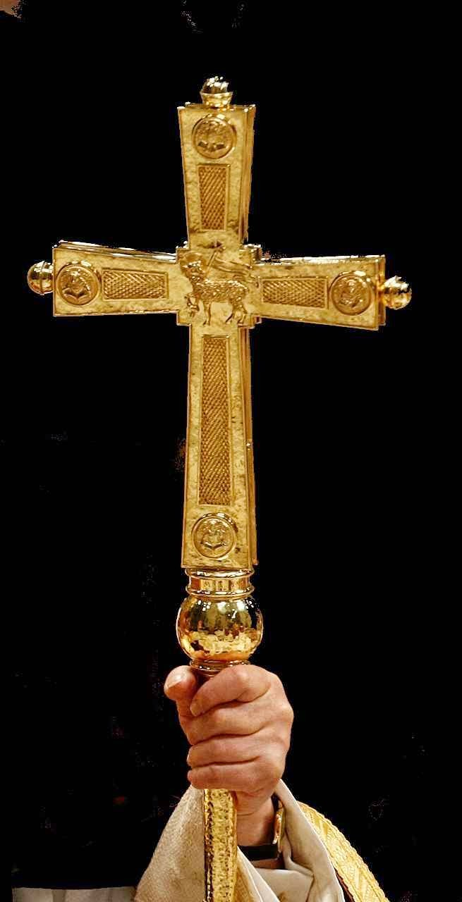
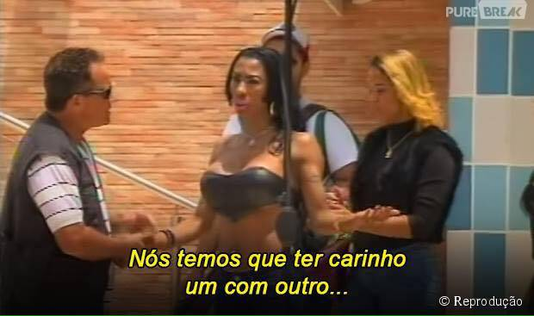
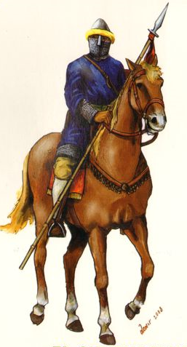

Alta Idade Média

Slide 2
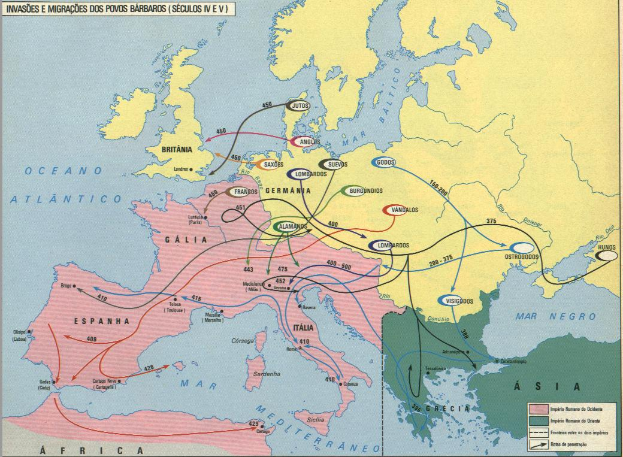
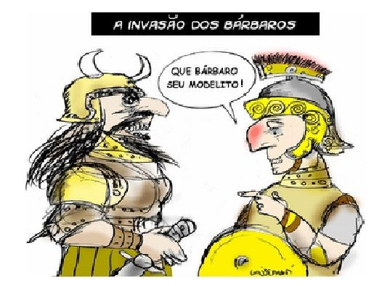
As migrações dos bárbaros
Império Romano do Ocidente derrubado;
Bárbaros
Povos de origem germânica e eslava (majoritariamente) contribuíram para a formação étnica, cultural, linguística e religiosa do Ocidente;
Contato entre os primeiros germanos e romanos;
Com as sucessivas invasões (visigodos, ostrogodos e vândalos), as estruturas políticas e socioeconômicas do império entraram em colapso;
Hunos, origem mongólica.

Slide 3
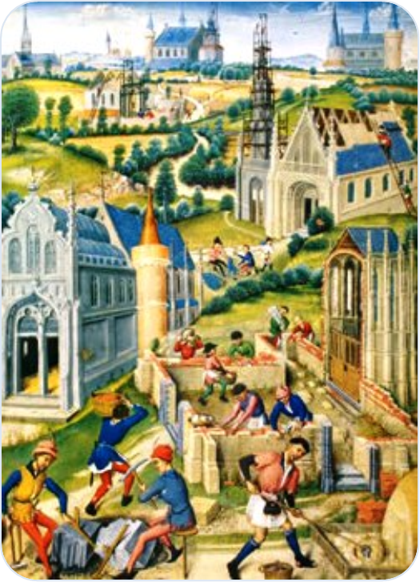
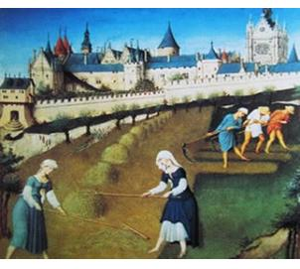
Conflitos entre os próprios imigrantes e deslocamento de povos;
Processo de ruralização;
Formação de colonato;
Processo gradual de fragmentação do poder político;
Instituições feudais

Slide 4
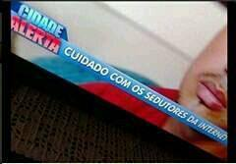
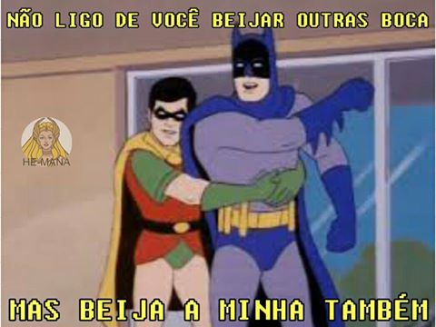
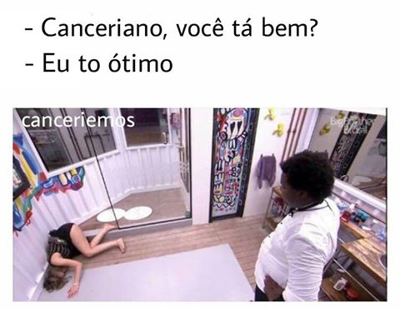

Slide 5
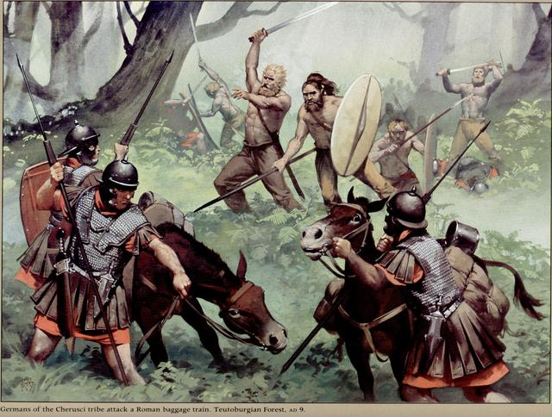
Os Germanos
Diversidade cultural da Europa;
os germanos desconheciam o Estado e as cidades como organismos político-administrativos;
Economia: agricultura e pecuária
Estrutura social: clãs; prestígio aos guerreiros
Metalurgia desempenhou um papel importante;
Sacrifícios humanos e de animais; pluralidade religiosa

Slide 6
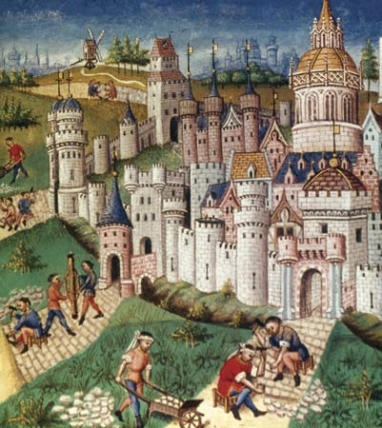
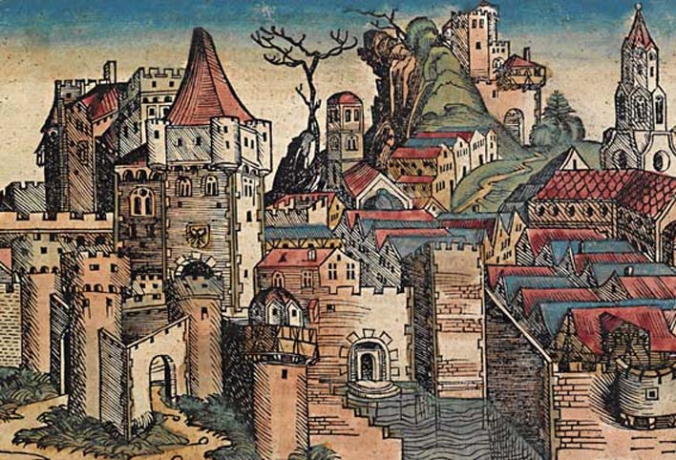
Idade Média: uma nova concepção
Segunda metade do séc. V até a primeira metade do séc. XV;
Concepção de atraso rejeitada;
Mil anos divididos em Alta e Baixa idade média;
texto disponibilizado no face

Slide 7
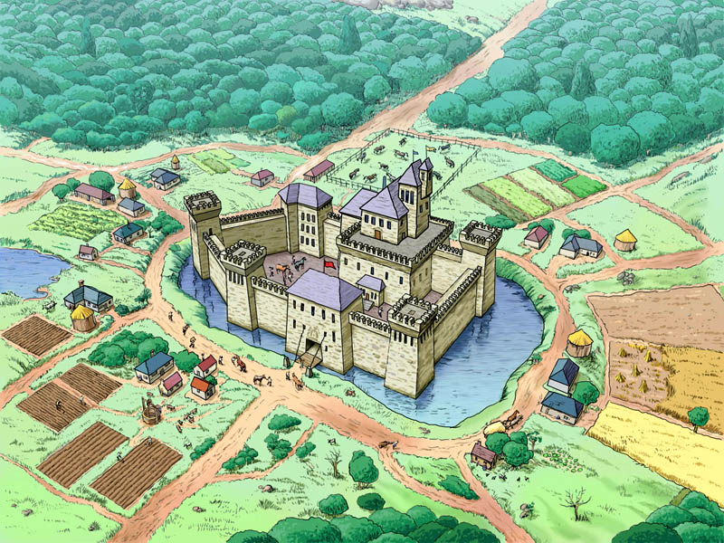
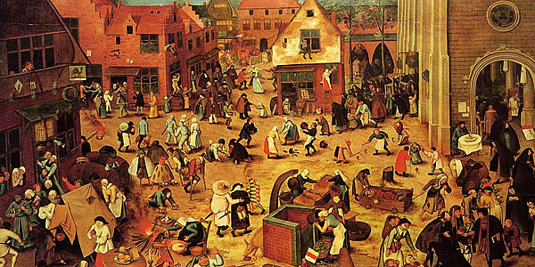
A Europa dos feudos
Expansão do trabalho servil; o fortalecimento do poder dos nobres e relação de dependência e fidelidade;
Direitos e obrigações no feudo firmavam os laços hierarquizados.

Slide 8
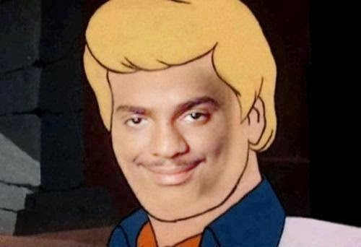
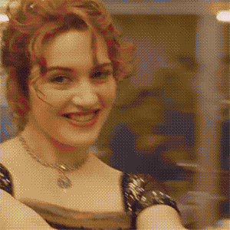
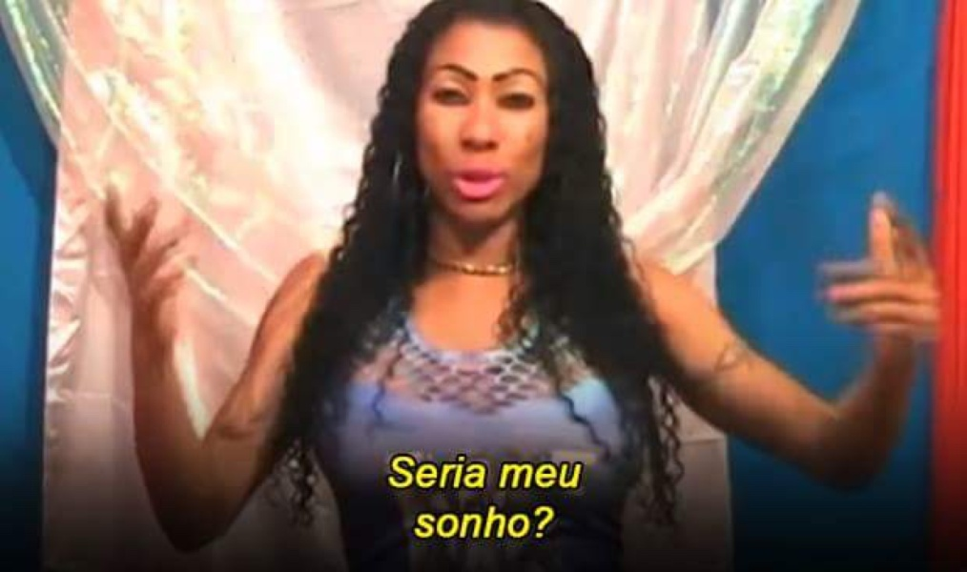

Slide 9
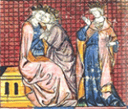
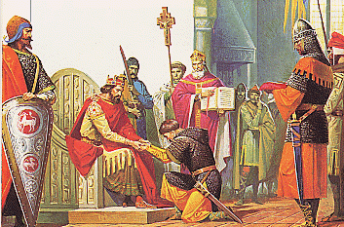
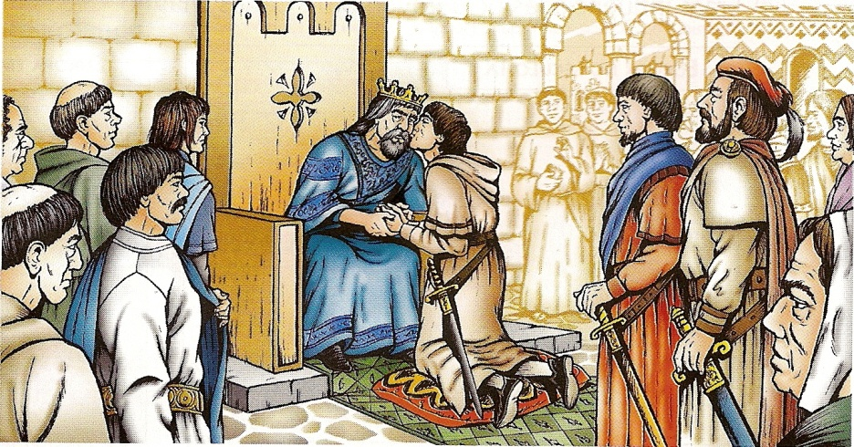
Suserano e vassalo; senhor feudal e laços de suserania e vassalagem;
Direito consuetudinário

Slide 10
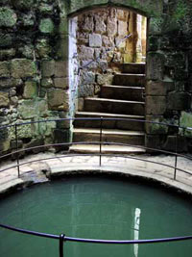
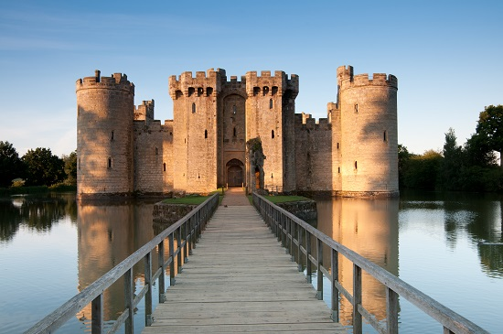
A organização do feudo
Manso senhorial; corveia
Manso servil; talha
Manso comum

Slide 11
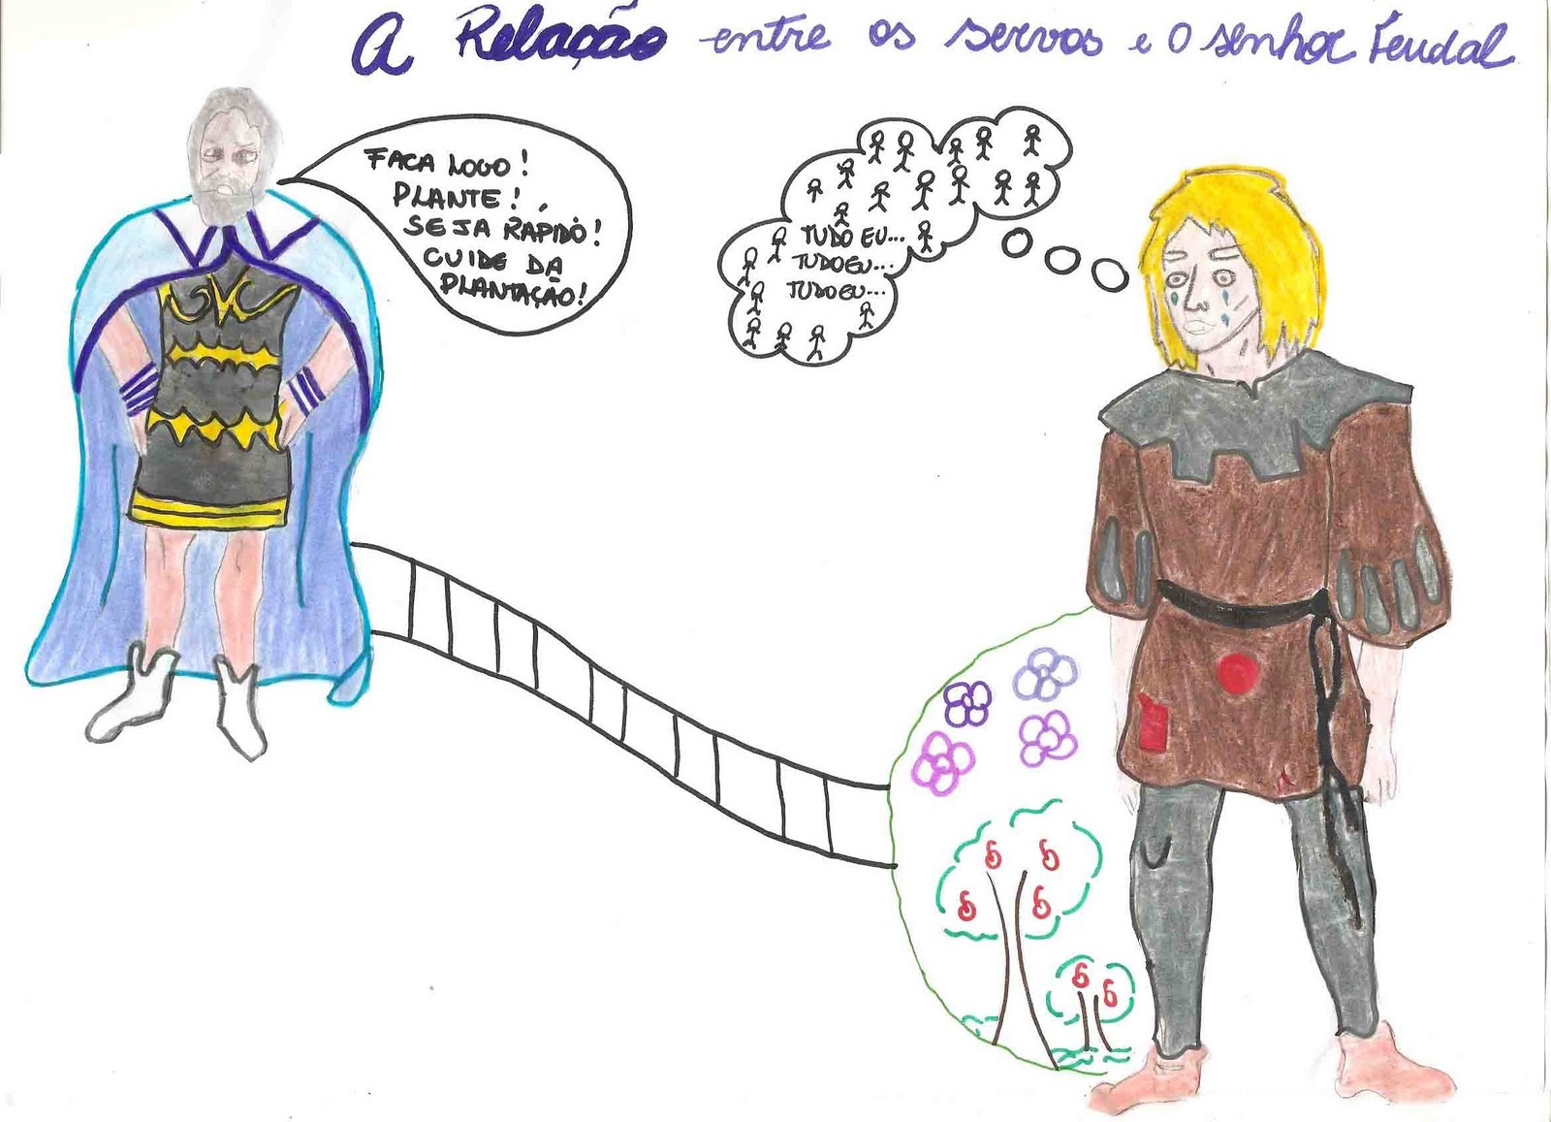
Feudalismo: heranças germânicas e romanas
Combinação de instituições romanas e tradições germânicas, como o colonato e o comitatus;
Colonato;
Comitatus;
Economia: subsistência; agricultura e pecuária
Comércio sofre estagnação (com ressalvas)

Slide 12
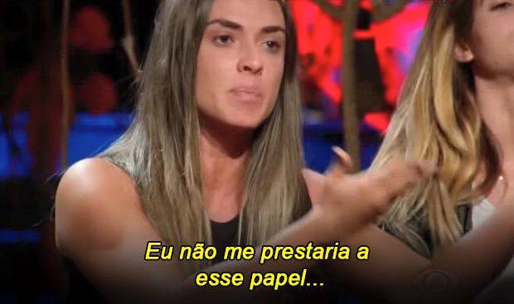
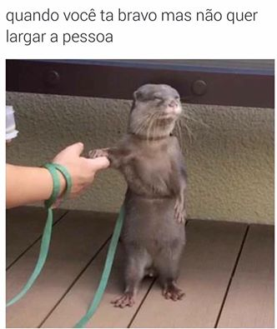
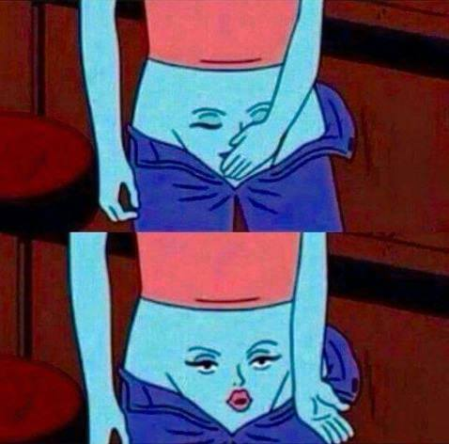

Slide 13
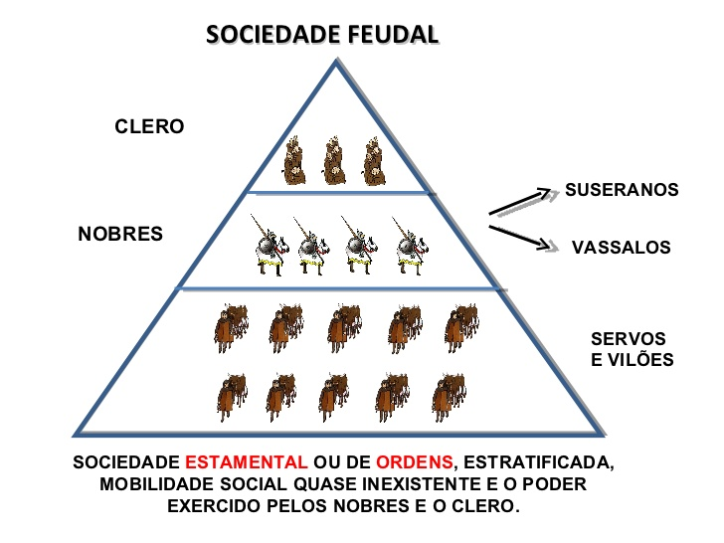
A Sociedade feudal
Sociedade estamental;
Divisão da sociedade em três ordens;
Estrutura social rígida sustentada pela visão religiosa.

Slide 14
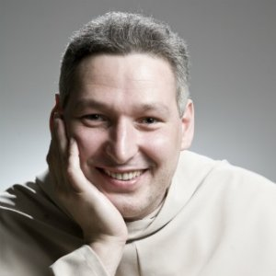
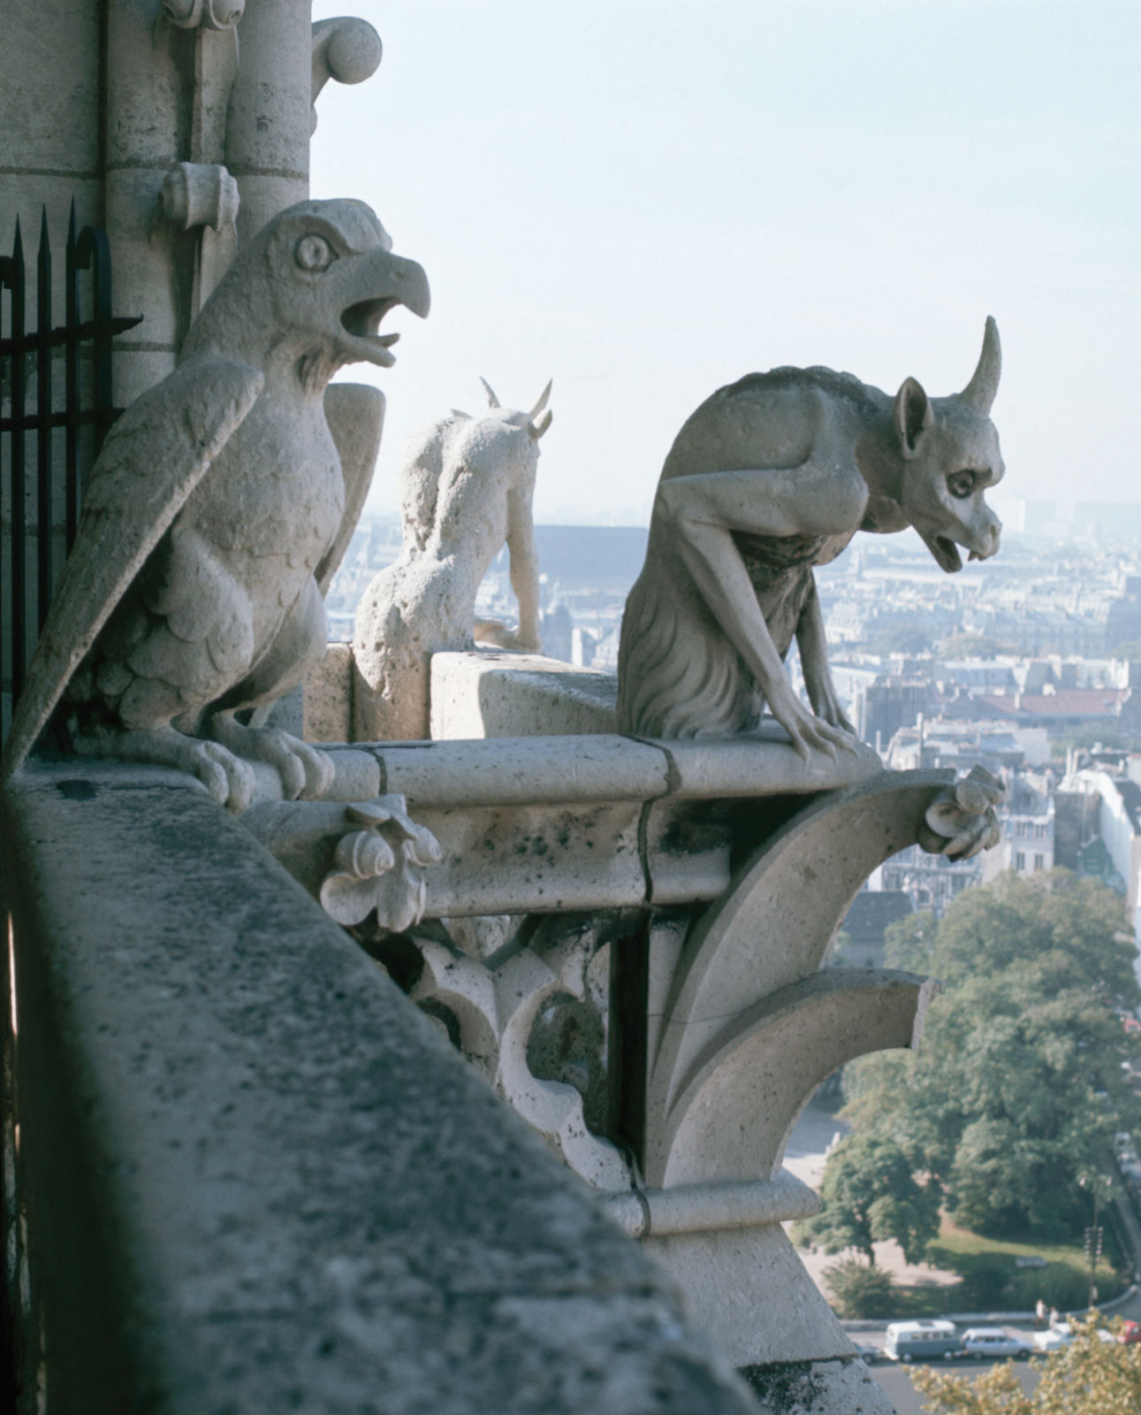
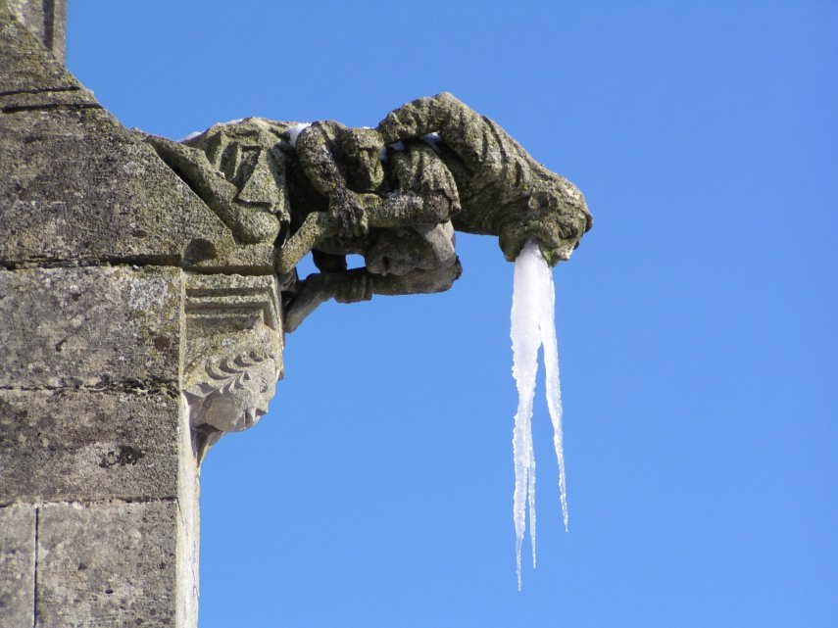
Clero
Padres e bispos assumiam a função de intermediários entre Deus e os homens;
Dogmas e o medo;
Monopólio de manuscritos e educação;
Calendário cristão;
Igreja prestava auxílio aos pobres.

Slide 15
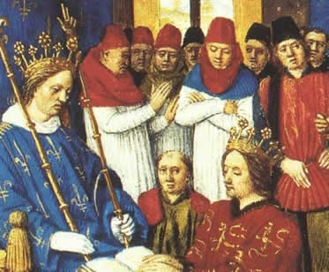
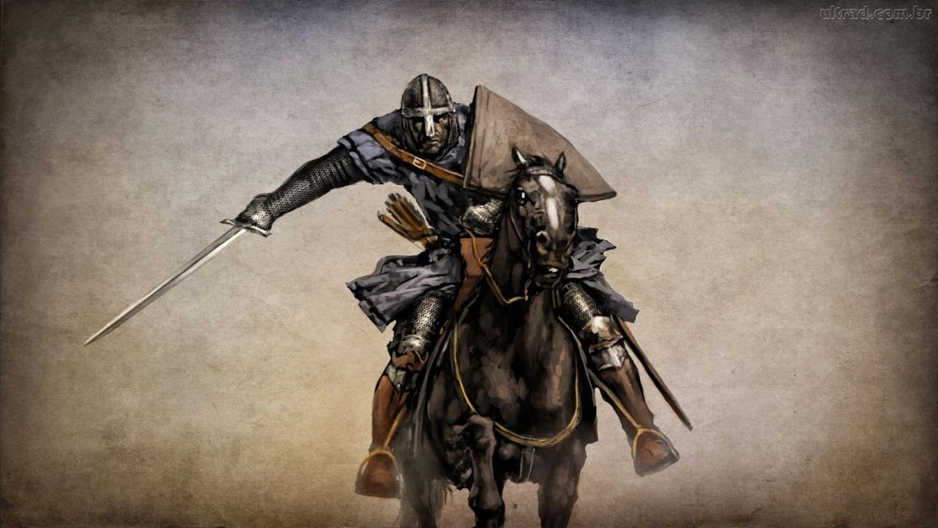
Nobreza
Aristocracia, indivíduos detentores de terra e de poder político;
Cavaleiro – armas;
Honra e fidelidade;
Romances arturianos; cavaleiros da Tavola Redonda

Slide 16
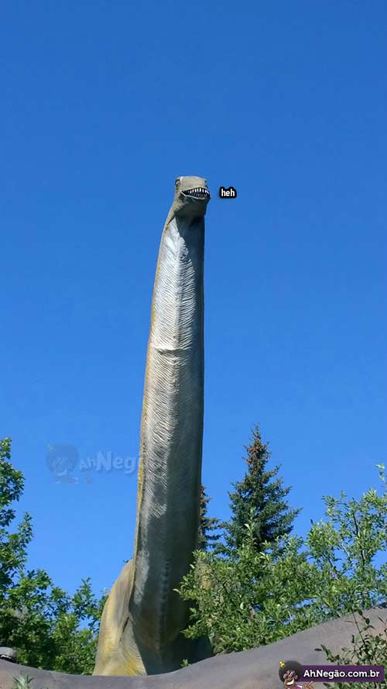
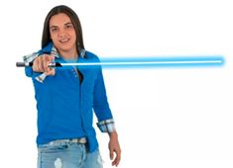
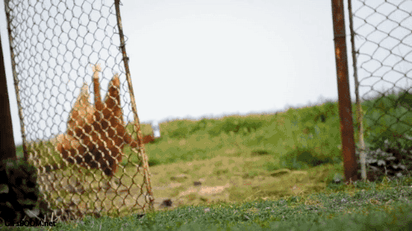

Slide 17
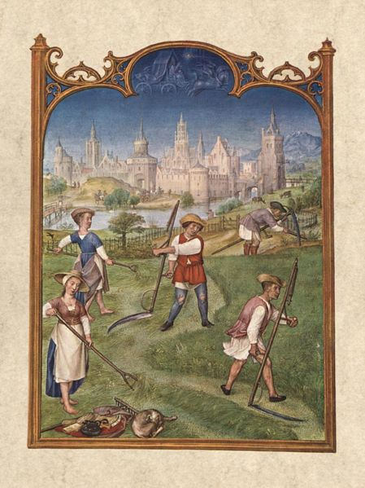
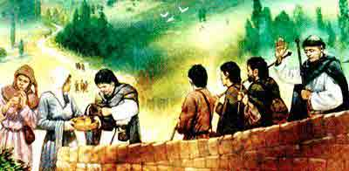
Camponeses
Esmagadora maioria da população; glebas;
Servidão de gleba;
Vida de penúria e trabalho exaustivo; banalidades;
Vilões;
Campesinato
Distribuição desigual de renda

Slide 18
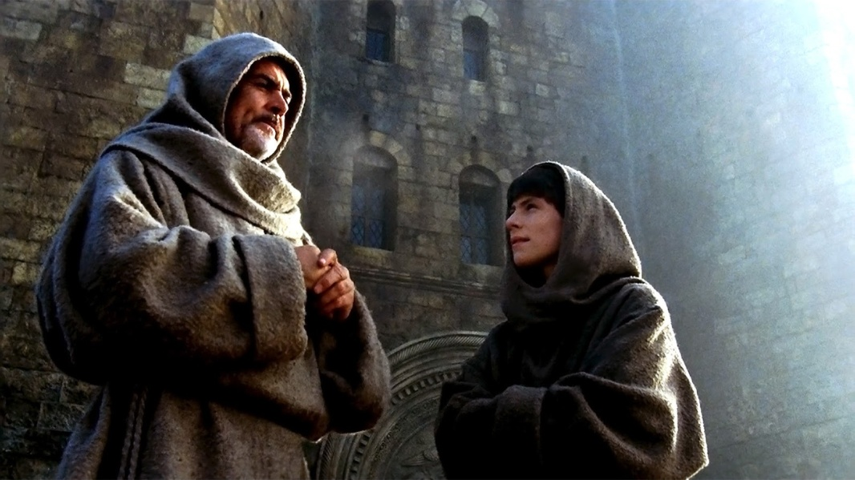
Livros e Filmes
José Rivair Macedo; Movimentos Populares na Idade Média (livro);
Cyro de Barros Resende Filho; Guerra e Poder na Sociedade Feudal (livro);
O Nome da Rosa (filme)

Slide 19
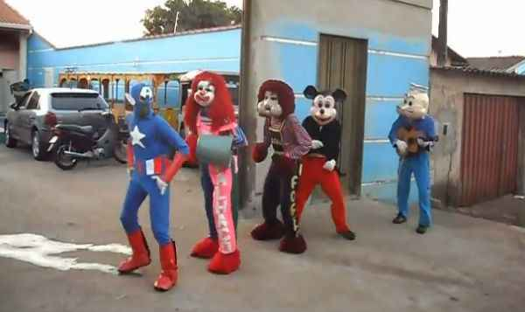
Bons estudos ♥

